Slide 1
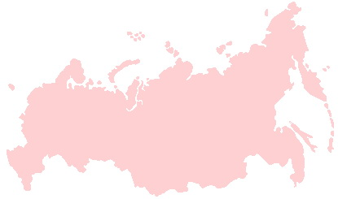
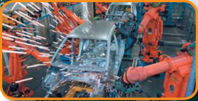
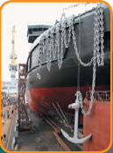
Какие кадры нужны
для реализации технологической инициативы Президента?

Slide 2
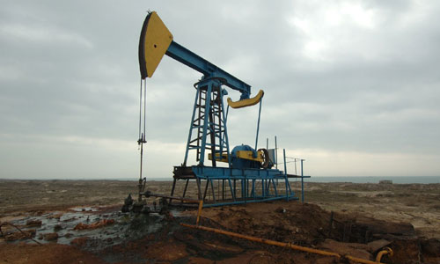
Текущая экономическая ситуация
Благодаря технологической революции США превращаются из крупнейшего импортера нефти в крупнейшего экспортера. Падение цен на нефть вызвано тем, что США всего лишь стали удовлетворять внутренний спрос за счет своей и канадской сланцевой, битуминозной и др. видов нетрадиционной нефти.
Арабские страны, поставлявшие нефть в США, переориентируются на Европу и вытесняют оттуда Россию. В России близка к исчерпанию легкоизвлекаемая нефть. Но для разработки сложных месторождений, (включая шельф) необходимы иностранные технологии. Их импорт закрыт санкциями.
Следующий этап развития для США – это экспорт нефти в АТР, для этого создается инфраструктура. Таким образом, США получает возможность напрямую влиять на цену нефти за счет увеличения предложения.
Notes:
падающий график вместо стрелок. Крупный важный фактор и много мелких. Печати на карте

Slide 3
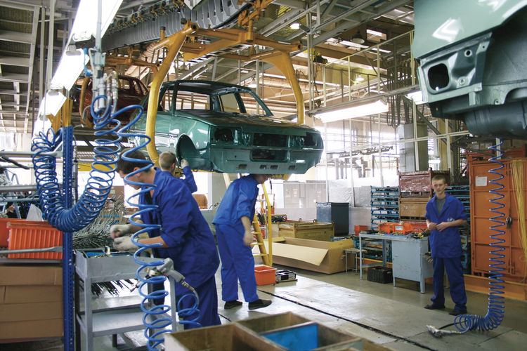
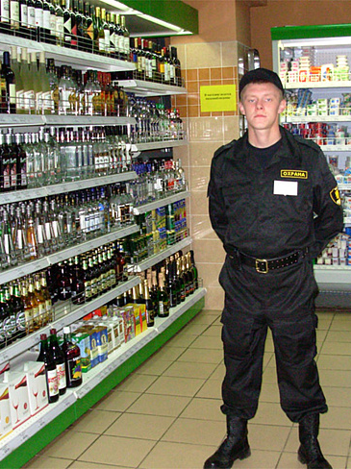
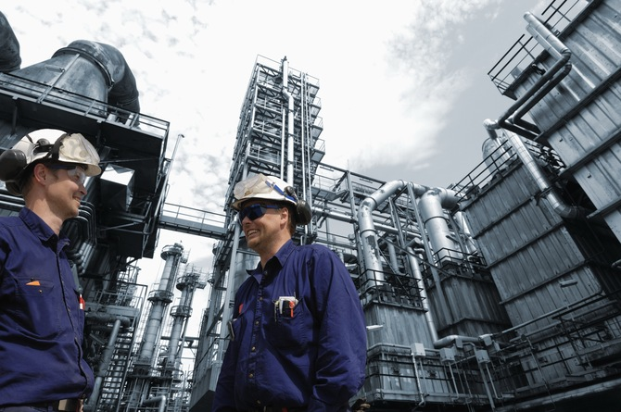
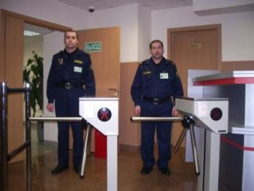
Необходима стремительная перестройка экономики
В сложившейся ситуации необходима срочная переориентация экономики на развитие собственной промышленности, опережающее импортозамещение, не фиктивное инновационное развитие.
Для этого необходимо как решение текущих проблем развития образования, так и подготовка кадров под задачи опережающего развития
Notes:
падающий график вместо стрелок. Крупный важный фактор и много мелких. Печати на карте

Slide 4
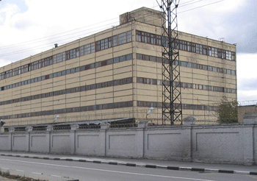
С точки зрения простых людей
Есть ли
другие
варианты?
Стать рабочим и всю жизнь проработать на старом заводе в родном городке?
Стать инженером и работать на производстве?
Какова перспектива?
Стать юристом или экономистом,
уехать в региональный центр – Москву,
Но юристов и экономистов уже перепроизводство
Абитуриенты и их родители
Notes:
падающий график вместо стрелок. Крупный важный фактор и много мелких. Печати на карте

Slide 5
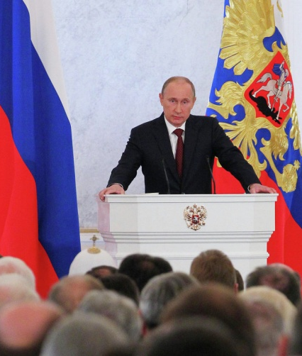
Путин В.В. Послание Федеральному собранию 2014
… предлагаю реализовать национальную технологическую инициативу. На основе долгосрочного прогнозирования необходимо понять, с какими задачами столкнётся Россия через 10–15 лет, какие передовые решения потребуются для того, чтобы обеспечить национальную безопасность, высокое качество жизни людей, развитие отраслей нового технологического уклада.
.. Требование качества в полной мере относится и к рабочим кадрам. К 2020 году как минимум в половине колледжей России подготовка по 50 наиболее востребованным и перспективным рабочим профессиям должна вестись в соответствии с лучшими мировыми стандартами и передовыми технологиями.

Slide 6
Поручения Президента
Пункт 8: Разработать и утвердить комплекс мер, направленных на совершенствование системы среднего профессионального образования, установив в качестве одного из его целевых показателей осуществление подготовки кадров по 50 наиболее востребованным и перспективным профессиям и специальностям в соответствии с лучшими зарубежными стандартами и передовыми технологиями к 2020 году в половине профессиональных образовательных организаций.
Срок – 31 марта 2015 г. Ответственный: Медведев Д.А.;
Пункт 9: Совместно с автономной некоммерческой организацией «Агентство стратегических инициатив по продвижению новых проектов» создать систему мониторинга качества подготовки кадров, установив, что одним из критериев качества такой подготовки являются результаты участия региональных и отраслевых команд в национальных чемпионатах профессионального мастерства, в том числе в национальном чемпионате «Ворлдскиллс Россия».
Срок – 1 мая 2015 г.; Ответственные: Медведев Д.А., Никитин А.С.;

Slide 7
Проблемы СПО
Система подготовки кадров не соответствует развивающемуся рынку труда. Нет внятно выраженных потребностей.
Не существует объективной независимой формы оценивания качества подготовки.
Устаревшие программы, оборудование, технологии и методики преподавания.
Необходимость практико-ориентированного обучения.
Повышение престижности быть профи.
Необходимость системного развития.

Slide 8
Ситуация с рабочими кадрами в одном регионе
отсутствие методик и способов оценки запроса на новые кадры
региональная администрация
заказ министерства обороны – необходимость расширения производства
Среднее образование
предприятия
поступление в ВУЗы – социальная норма
Система СПО, ВТУЗ
отток населения
призыв
в армию

Slide 9
Запрос общества к СПО
Вернуть начальное профессиональное образование в систему профессионального образования России.
Ликвидировать дисбаланс между спросом на «рабочие» профессии и предлагаемые для обучения специальностями в СПО
Сохранить прием в СПО после 9 класса
Ориентировать СПО на перспективу
Переподготовка кадров и обеспечение кадрами малых предприятий
Вернуть в школу профориентацию
Давать отсрочку в армию выпускникам СПО на 6 месяцев.

Slide 10
Подходы к развитию СПО
востребованные и перспективные профессии
Развитие СПО за счет привлечения иностранного опыта (world skills)
Развитие программ СПО за счет добавления метапредметных элементов (проектирование, организация и руководство и т.п.)
Развитие программ СПО за счет обучения работать с оборудованием, которое ляжет в основу следующего шага модернизации инфраструктуры (ЖКХ, сетевая энергетика, телекоммуникации, транспорт)
Новые программы под задачи конкретных промышленных проектов
существующая
учебная программа
специальности СПО
обновление

Slide 11
Кадры под задачи технологической инициативы
Системная промышленность России
Новые отрасли и кластеры на базе новых технологий
Для реализации технологической инициативы необходимы не только рабочие с перспективными профессиями.
Необходима подготовка полипрофессиональных проектных команд, способных создать новые отрасли и кластеры.
Иначе рабочим с перспективными профессиями будет негде работать.
Подготовка кадров
Подготовка кадров
Notes:
падающий график вместо стрелок. Крупный важный фактор и много мелких. Печати на карте

Slide 12
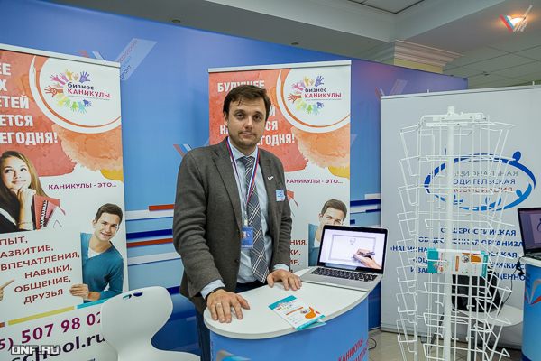
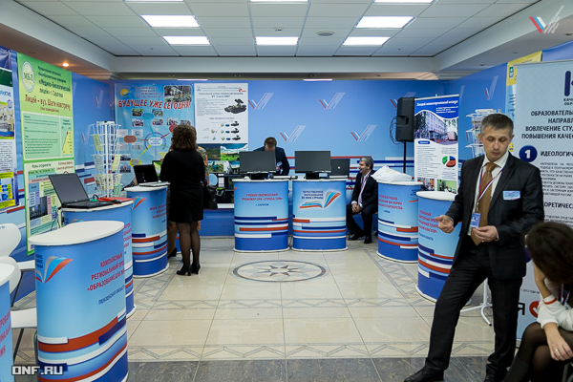
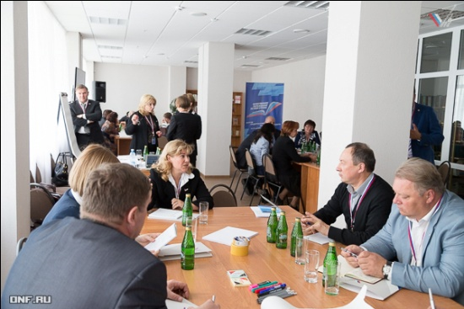
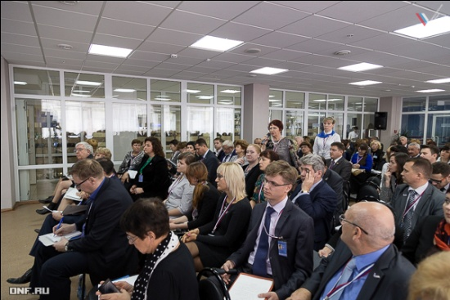
Форум ОНФ «Качественное образование во имя страны»
В рамках подготовки к Форуму ОНФ «Качественное образование во имя страны» было выявлено несколько лучших практик и образовательных технологий по подготовке перспективных кадров.
Некоторые из лучших практик и технологий были представлены на форуме.

Slide 13
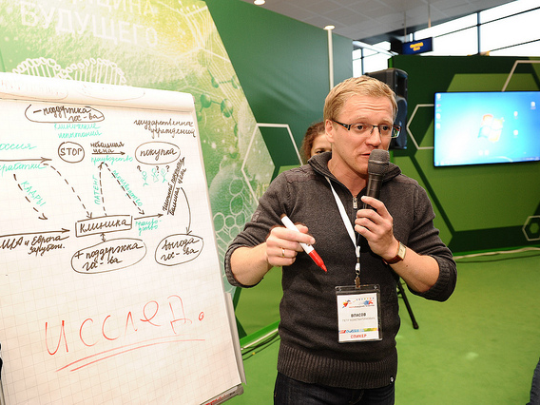
Форум «Месторождение талантов», г. Ярославль, 2013 г.
Ведущий ученый из Барселоны обсуждает со старшеклассниками их проект:
Как сделать так, чтобы в России появилось собственное производство лекарственных субстанций на базе российских научных разработок?
Как преодолеть разрыв жизненного цикла инновации в фармацевтике и биофармацевтике на этапе клинических исследований?

Slide 14
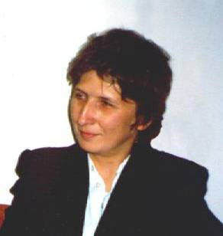
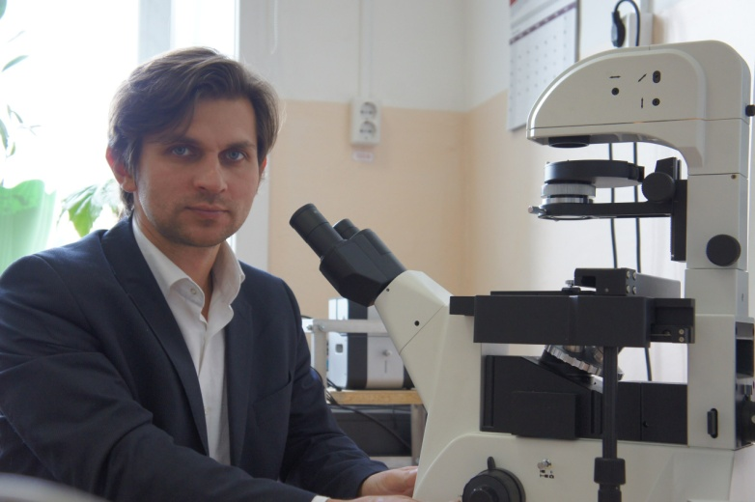
Вызов технологического развития
Образовательная технология, Школа генеральных конструкторов,
позволяет формировать генеральных конструкторов XXI-го века.
Генеральный конструктор XXI-го века – это «специалист,
который создает уникальный, не имеющий аналогов технологический продукт, новый технологический комплекс, которого нет в мире»
С 2010 года в лицее № 2 г. Иркутска существует
лаборатория нанотехнологий. Ключевой особенностью
подхода к выполнению проектов является принципиальная междисциплинарность при выборе тем, связь темы
с актуальными вопросами науки и технологий,
которые развиваются в течении последних 10-15 лет.
Всероссийские научно-образовательные школы «Лифт в будущее» проводятся в целях освоения школьниками современных технологий проектной работы, приобретения ими опыта работы в проектных командах при решении междисциплинарных, отраслевых и технико-технологических задач.

Slide 15
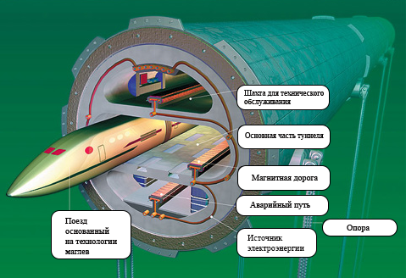
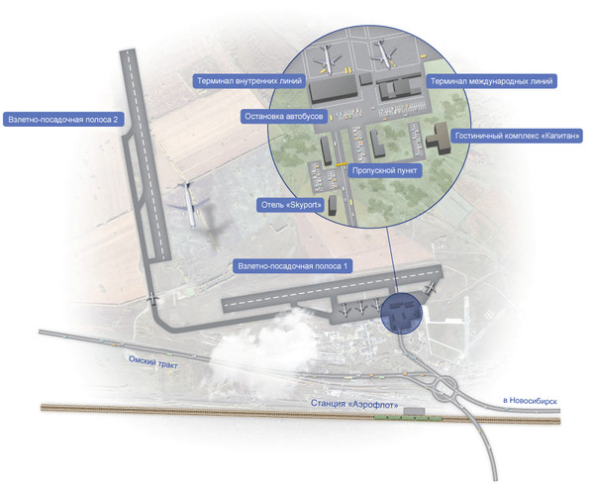
модель организации единой системы городского и пригородного транспорта на примере г. Новосибирска
Пример результатов работы международной школы ИРСО
Научные консультанты проекта: Зотов А.Н., сотрудник Фонда «Национальные ресурсы образования», инженер систем связи,
Ададуров А.С., к.т.н., директор Санкт-Петербургского филиала ОАО НИИАС (ОАО «РЖД»)
План проектного действия:
Проведение в летний период проектной школы и завершающих ее работу общественных слушаний на базе НОУ «Наша школа» (г. Новосибирск)
К участию приглашены:
Администрация г. Новосибирска и Новосибирской области;
Западно-Сибирская железная дорога – филиал ОАО «РЖД»;
Российская академия наук;
Научные институты и технологические предприятия г. Новосибирска;
Разработчики российских и корейских систем транспорта на магнитном подвесе, систем автоматизации и связи на железнодорожном транспорте;
Азиатские финансовые группы.
Новая технологи я использование технологии magnetic levitation и вакуумной трубы
Подход к территориальному планированию: выбор пилотного участка для строительства транспортной системы с высоким пассажиропотоком – «Аэропорт Толмачево – г. Новосибирск» для подсчета экономики проекта.
Подпроекты:
Создание ТПУ «железная дорога – магнитная трасса – метро – автобус».
Создание системы мониторинга загруженности транспортной системы
Инженерный принцип:
использование принципа комплексирования инфраструктур (транспорт, связь и автоматика, энергетика) для уменьшения стоимости затрат на каждый тип инфраструктуры

Slide 16
Где взять кадры для технологической инициативы?
Необходимые образовательные технологии уже есть
Инфраструктурные корпорации
школы проектирования новых отраслей промышленности на пересечении деятельности корпораций
Вуз

Slide 17
Спасибо за внимание! Руководитель рабочей группы ОНФ «Образование и культура как основы национальной идентичности» Любовь Николаевна Духанина е-mail ONFobrazovanie@gmail.com

